Slide 1
全国实盘课系列———
涨停复盘
经传投研
陈定柱
课程日期
执业编号
AA1120621060007

Slide 2
顶级游资

Slide 3
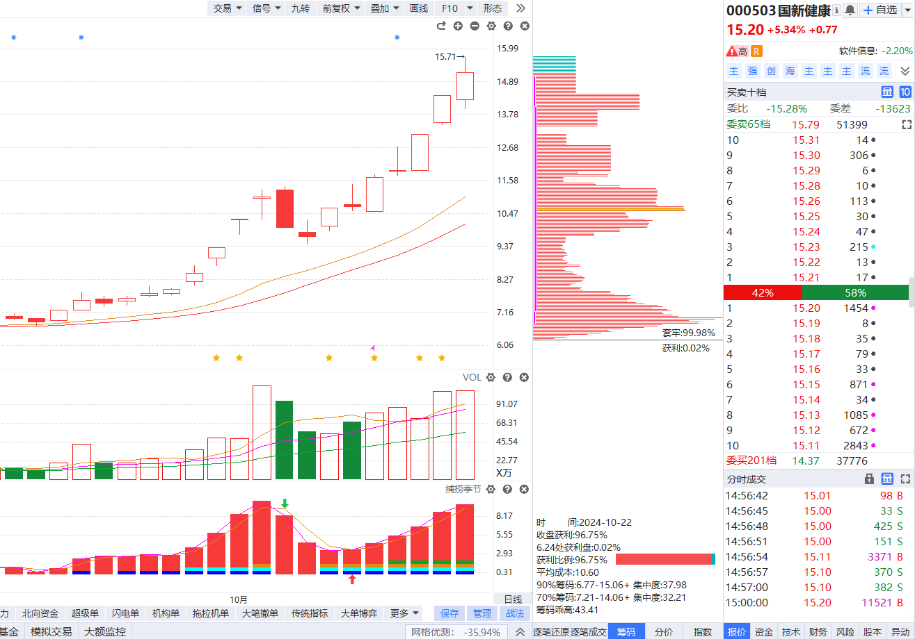
炒股养家
国新健康

Slide 4
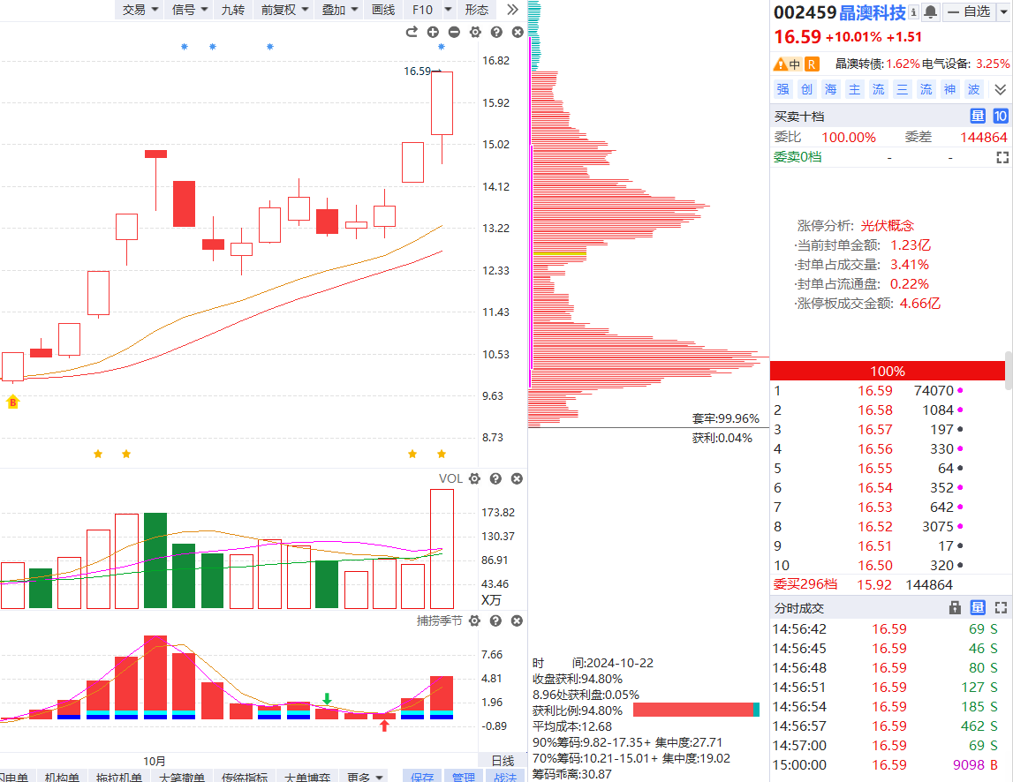
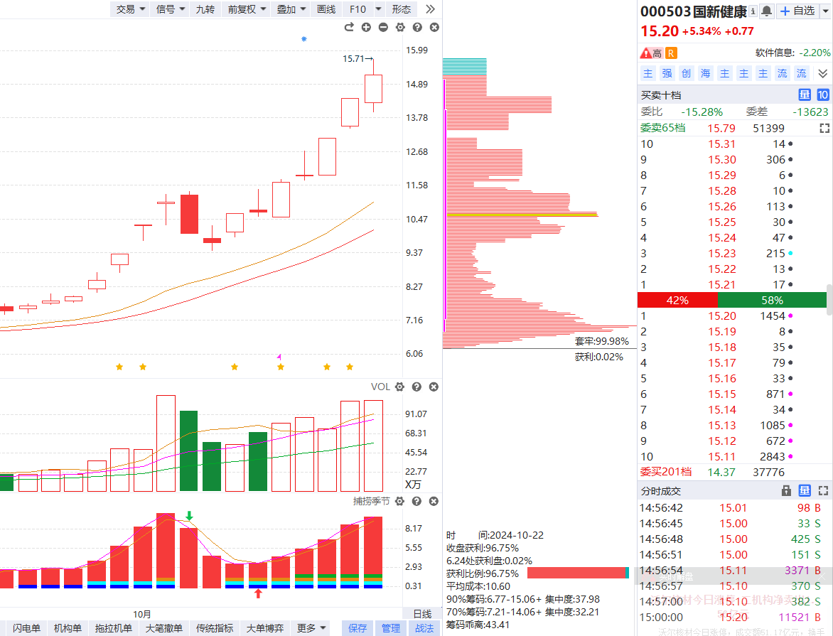
章盟主
晶澳科技
国新健康

Slide 5
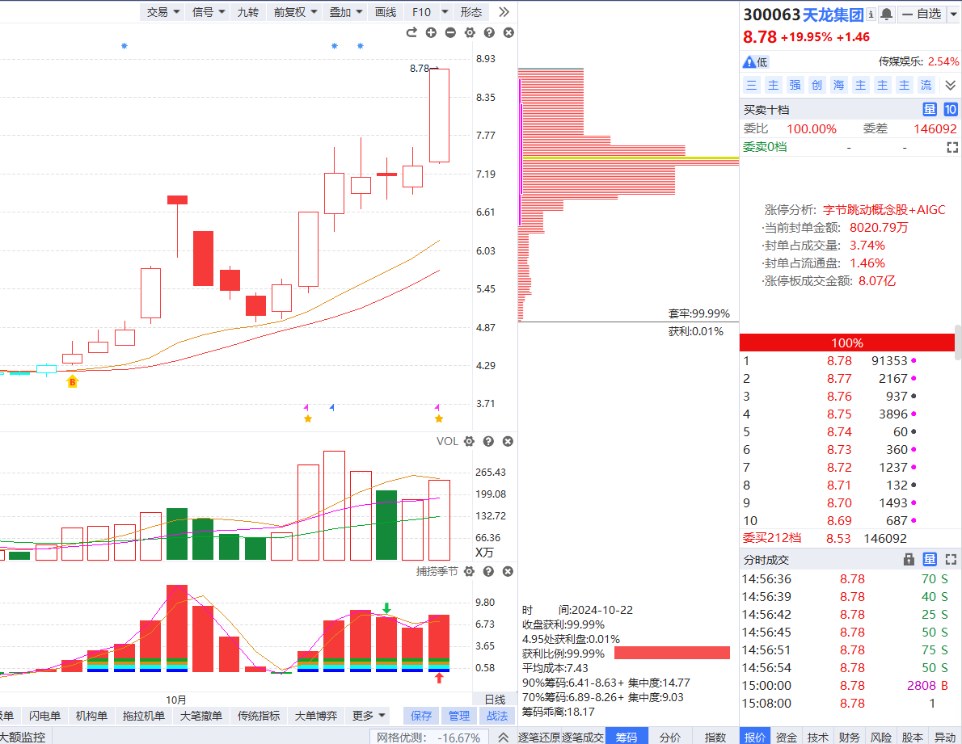
六一中路
天龙集团 （20cm首板模式）

Slide 6
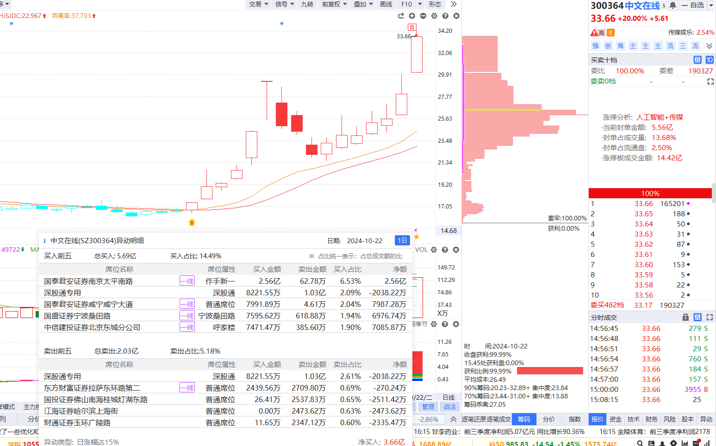
呼家楼 作手新一
中文在线 （20cm首板模式） 排板

Slide 7
呼家楼 作手新一
中文在线 （20cm首板模式） 排板

Slide 8
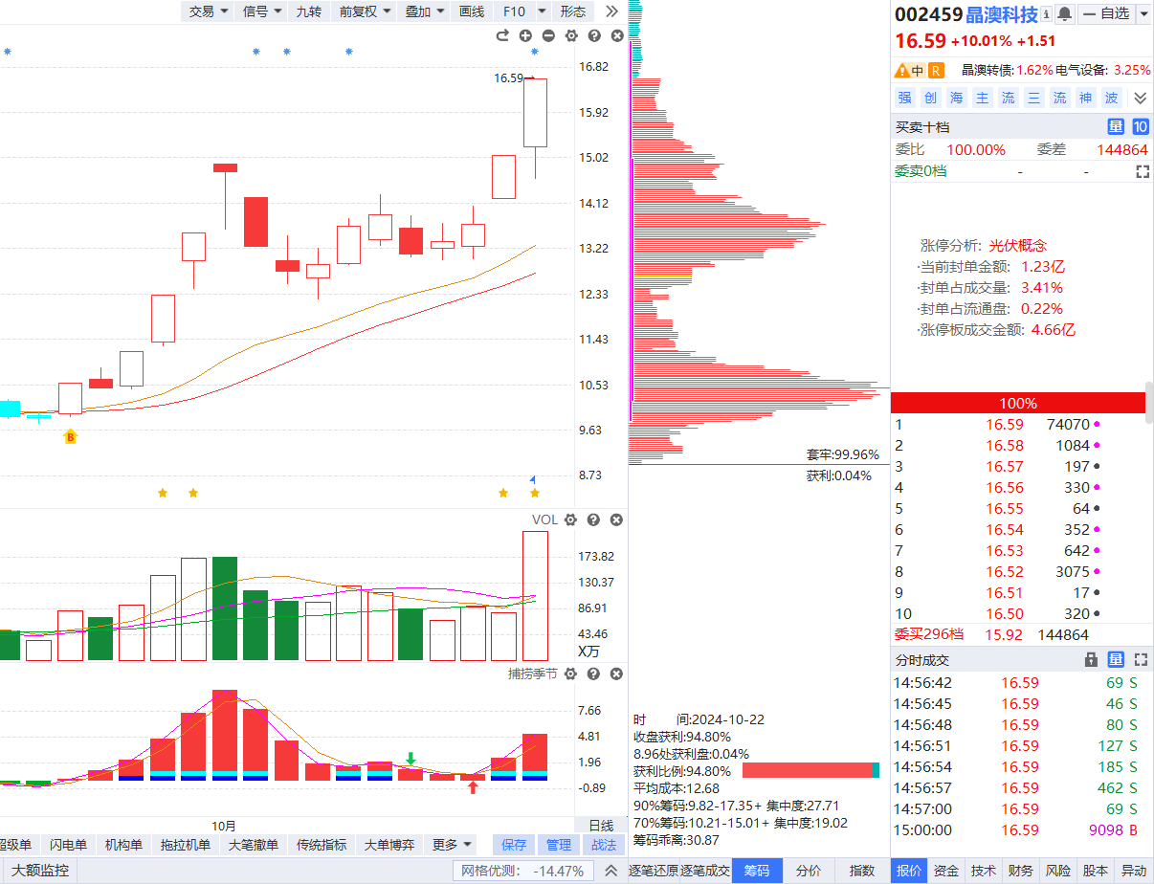
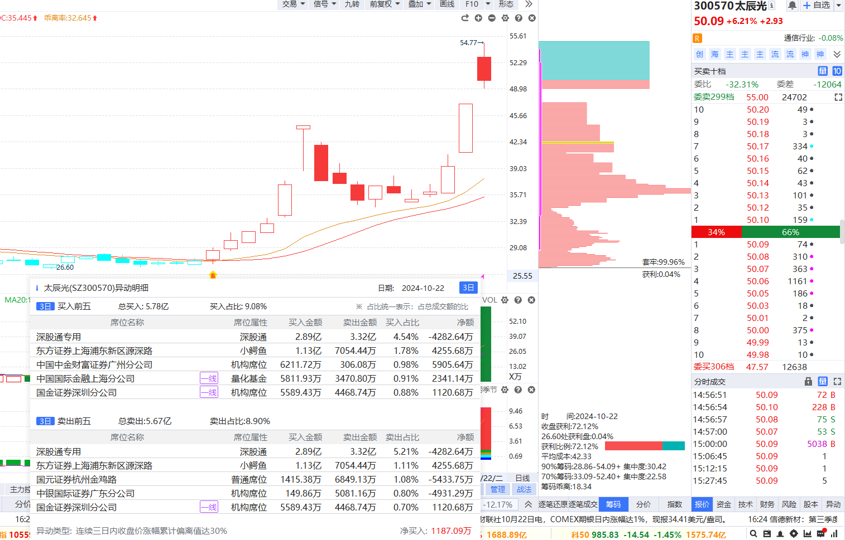
小鳄鱼
晶澳科技
太辰光

Slide 9
一线游资

Slide 10
思明南路
力源信息

Slide 11
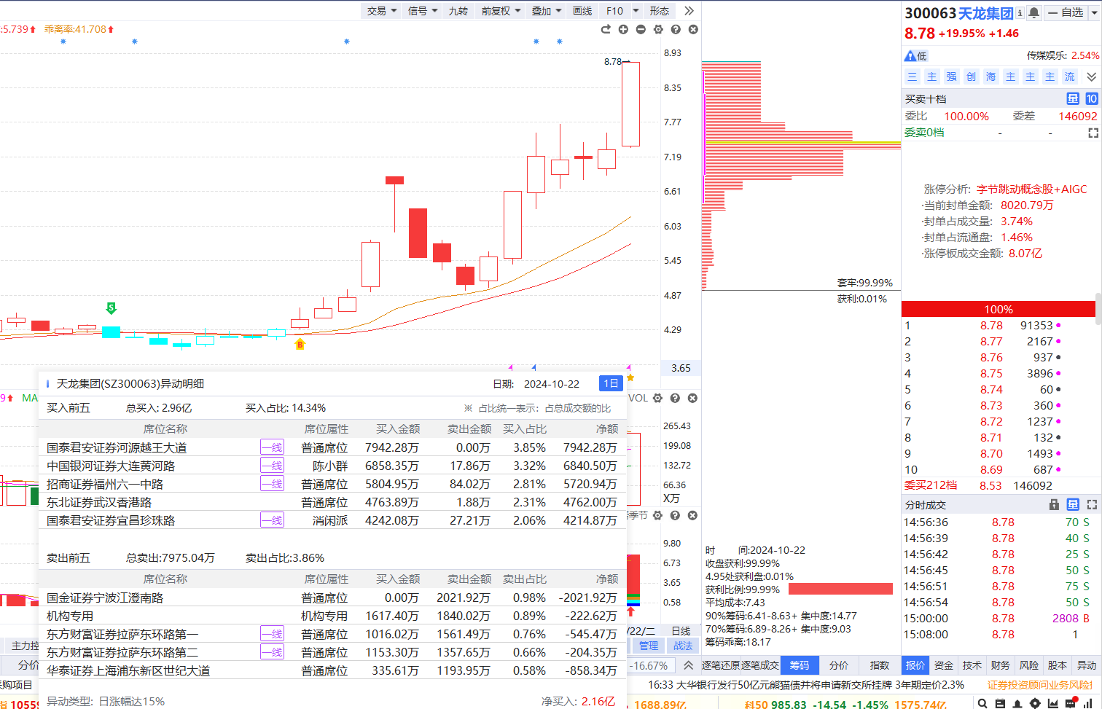
消闲派 陈小群
天龙集团

Slide 12
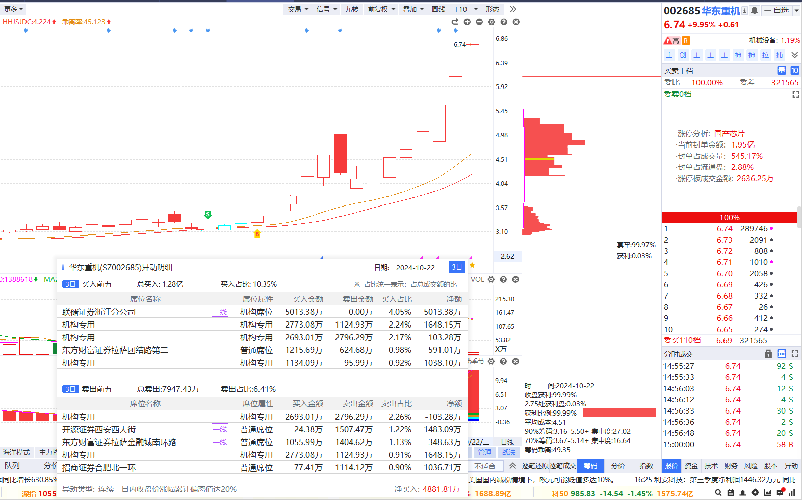
上塘路
华东重机

